Slide 1
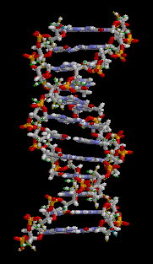
Генетика

Slide 2
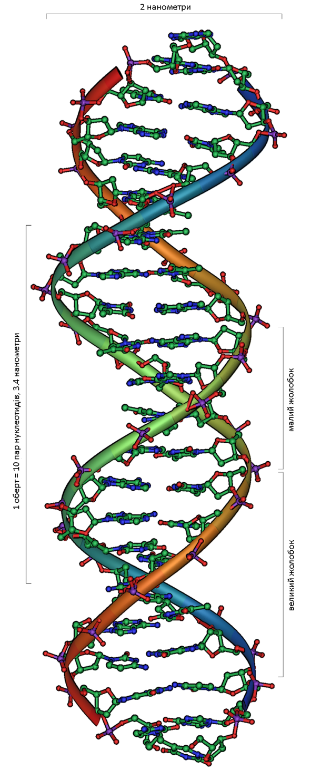
Гене́тика — це наука про спадковість і мінливість ознак організмів, методи управління ними та організацію спадкового матеріалу. Через універсальність генетичного коду генетика лежить в основі вивчення всіх формжиття від вірусів до людини.
Генетична інформація — існування в клітинах організмів таких сукупностей генів, які зберігають відомості про послідовність процесів обміну речовин у періоди росту та розмноження, про склад, будову і функції білків та нуклеїнових кислот. Носієм генетичної інформації є нуклеїнові кислоти: ДНК та РНК.
Фрагмент ДНК

Slide 3
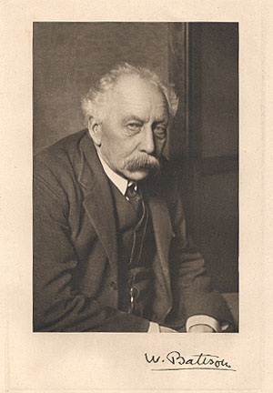
Походження терміну
Слово «генетика» було уперше запропоновано для того, щоб описати знання про спадковість та мінливість, визначним британським
вченим Вільямом Бетсоном у особистому листі до Адама Седжвіка (18 квітня 1905). Уперше Бетсон ужив слово «генетика» публічно на Третій міжнародній конференції з гібридизації рослин (Лондон,Англія) у 1906.

Slide 4
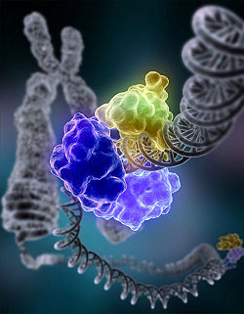
Завдання генетики
Основним завданням генетики є розроблення методів управління спадковістю та мінливістю з метою отримання необхідних людству форм організмів, регуляції формування їхніх природних і штучних популяцій, вивчення природи генетичних хвороб, розв'язання проблем стійкості природних і штучних популяцій видів.
Генетика становить теоретичний фундамент сучасної біологічної науки.
Репарація пошкодженої молекули
ДНК у складі хромосоми

Slide 5
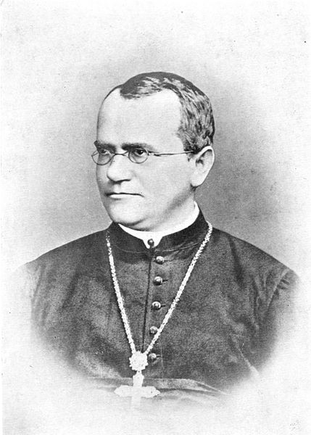
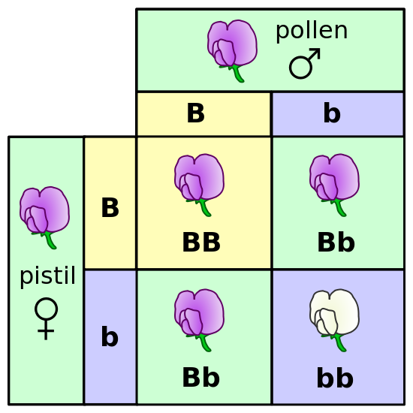
Грегор Мендель
У середині XIX століття австрійський монах і ботанік-любитель Грегор Мендель (1822-1884) проводив досліди зі схрещування (за допомогою штучного запилення) рослин одного і того ж виду (спочатку це був горох, пізніше — квасоля), що володіють різними ознаками.
Менделя цікавило, як після схрещування передаються наступним поколінням такі ознаки, як колір горошин (зелені і жовті), їх зовнішній вигляд (гладкі і зморщені), довжина стебла рослини (довгі і короткі). Протягом 8 років Мендель поставив 355 дослідів і отримав близько 13 тисяч рослин-мутантів, ретельно фіксуючи результати спостережень, що дозволило йому зробити висновки, які ми до цих пір називаємо законами Менделя.

Slide 6
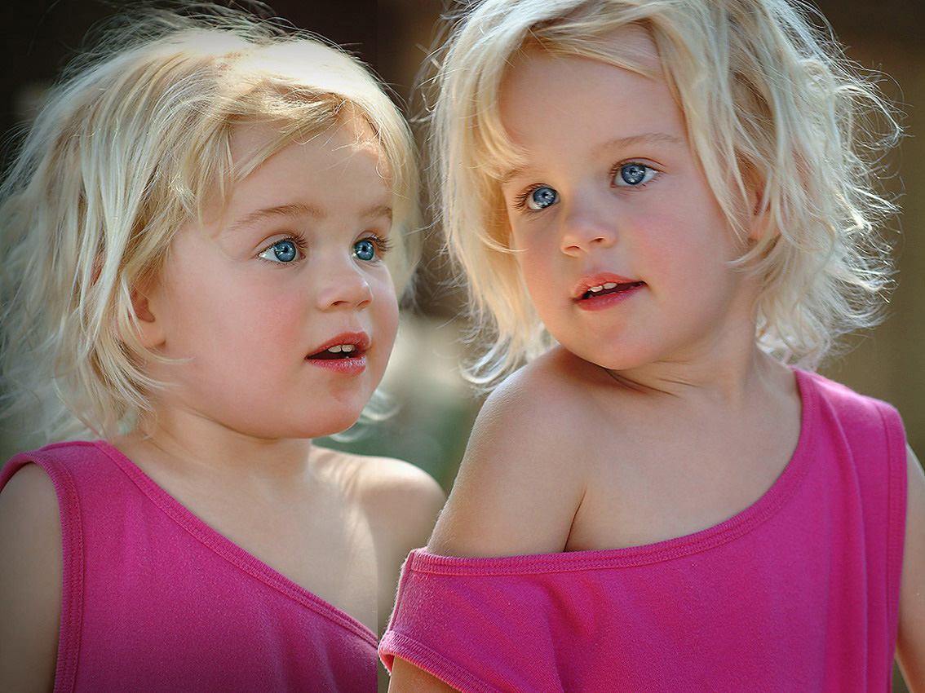
Спадковість та мінливість — основи генетики
Початкові знання з генетики пов'язані із такими процесами, як одомашнення та схрещування тварин і рослин ще у прадавні часи. Сьогодні методи генетики— гомозиготний стан (коли обидві копії гену рецесивні і домінантного гену немає у конкретно взятої особи).
Кодомінантність — це така властивість генів, коли обидві риси домінантні одночасно, і обидві риси у цьому випадку будуть присутні у фенотипі.
Фраза «закодувати» досить часто уживається, щоб позначити інформацію, яка міститься у генах, і необхідна для певної структури білка: «гени кодують білки». Найпростіша концепція — «один ген — один поліпептид (один білок)». Але один ген може кодувати і велику кількість різних поліпептидів у залежності від регуляції його транскрипції (альтернативний сплайсинг). Гени кодують нуклеотидну послідовність мессенджер-РНК, або мРНК, транспортних РНК (тРНК) та рибосомальних РНК (рРНК). Усі ці види РНК необхідні для синтезу білків.
Гени впливають на зовнішність усіх організмів, у тому числі і людей, а також і на поведінку. На ці характеристики також впливають умови зовнішнього середовища та інші різні фактори. Ідентичні генетично близнята, які по суті є «клонами» унаслідок раннього поділу ембріону, мають однакову ДНК, але різні риси характеру, різні відбитки пальців тощо. Генетично ідентичні рослини накопичують різні за розміром та насичністю жирні кислоти у залежності від температури зовнішнього середовища.

Slide 7
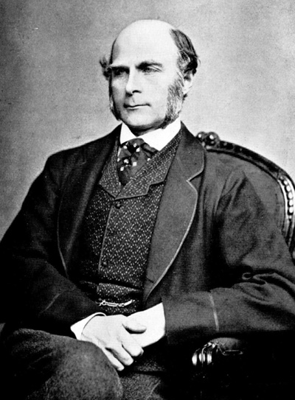
Роботи Френсіса Гальтона
У 1869 році англійський психолог і антрополог Френсіс Гальтон запропонував вивчити впливи, які можуть поліпшити спадкові якості (здоров’я, розумові здатності, обдарованості) майбутніх поколінь і висловив думку, що шляхом заохочувань та обмежень у створенні шлюбних пар можна покращити біологічні якості людини. Він вперше сформулював принципи євгеніки – вчення про спадкове здоров’я людини та шляхи його поліпшення. Це вчення стало розділом генетики людини, предметом якого є генетичні методи поліпшення спадкових ознак, особливо боротьба зі спадковими захворюваннями. Частина генетиків, як і Гальтон, вважала, що внаслідок тискумутаційного процесу відбувається біологічне виродження людини (медикаментозна боротьба з інфекційними хворобами послаблюють дію природного добору – виживають і розмножуються особини з дефектними, мутаційними генами – веде до виродження популяції людей). Ці помилкові погляди (генетично хворі люди відтворюють меншу кількість нащадків) привели до висновку, що є групи особин з повноцінними чи неповноцінними генотипами, і в генофонді людства міститься чимало тваринних генів, які знецінюють біологічну природу людини.

Slide 8
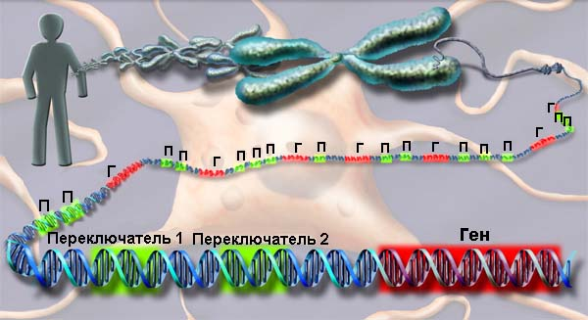
Геном
Геномом називають сукупність генів, що містяться в гаплоїдному (одинарному) наборі хромосом даного організму. Геном є характеристикою не окремої особини, а видів організмів. У лютому 2001 року в американських журналах «Nature» і «Science» була опублікована розшифровка геному людини. Він вразив всіх своєю «бідністю»: у миші і людини виявилося трохи більше генів, ніж у рису (35 і 25 тисяч відповідно). Двісті генів людина «ділить» з кишковою паличкою. У людини за генами більше схожості з дрозофілами, ніж з грунтовим черв’яком — улюбленими об’єктами генетиків. Людина на 90 відсотків збігається з генами мишей і трохи більш ніж на 1 відсоток відрізняється від шимпанзе.

